Slide 1









CLASE 01
Introducción a laboratorio e
IInstalación de Visual Studio

Slide 2








01
07
12
AGENDA
Presentación
Instalación de Visual Studio
Creación de un proyecto
Conociendo Herramientas

Slide 3







01
07
12
Correo : 3021778410101@ingenieria.usac.edu.gt
Asunto : [Progra92] “ASUNTO”
Classroom : onjdjnh
INFORMACIÓN DE CONTACTO
Back to
Agenda Page

Slide 4

















Back to Agenda Page
VISUAL STUDIO
Es un entorno de desarrollo integrado IDE compatible con varios lenguajes de programación.
El IDE más completo para desarrolladores de .NET y C++ en Windows para crear aplicaciones web, en la nube, de escritorio, móviles, servicios y juegos.

Slide 5


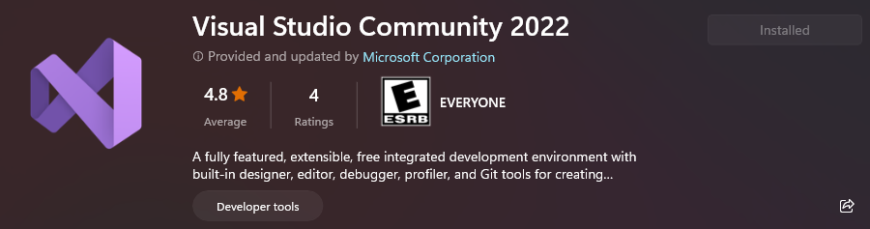

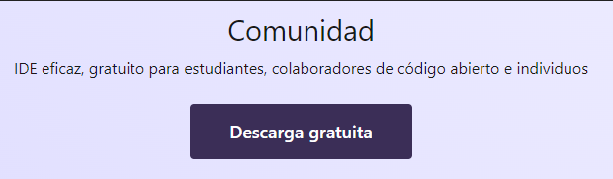
INSTALACIÓN
Visual Studio 2022
Versiones Anteriores
Back to Agenda Page

Slide 6

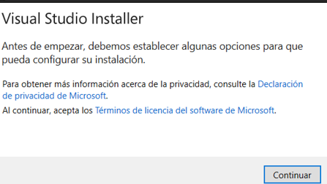
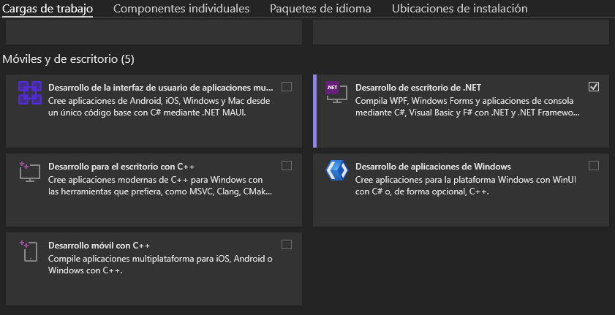


PLAYER 1
PASO 1
PASO 2
Back to Agenda Page

Slide 7

Back to Agenda Page
VISUAL STUDIO 2010
Para computadoras de bajos recursos
2 GB
Compatible :
Windows 11
Windows 10
Windows 8.1
Requisitos :
.NET Framework: debe instalar .NET Framework 3.5, .NET Framework 4, .NET Framework 4 Client Profile o .NET Framework 4.5 en los equipos de usuario final antes de instalar este runtime.
Visual Studio 2010

Slide 8




Back to Agenda Page
01
07
12
Descarga la imagen iso: https://drive.google.com/file/d/1BGOYT0g8iC0IK-9y5shHNuhrEKGbK65g/view?usp=sharing
INSTALACIÓN DE VISUAL STUDIO 2010
Extraer el contenido de la imagen iso
Ubicarse en la carpeta /VBExpress
Ejecutar setup.exe
Instalar segun las preferencias utilizar la siguiente llave: 2KQT8-HV27P-GTTV9-2WBVV-M7X96

Slide 9

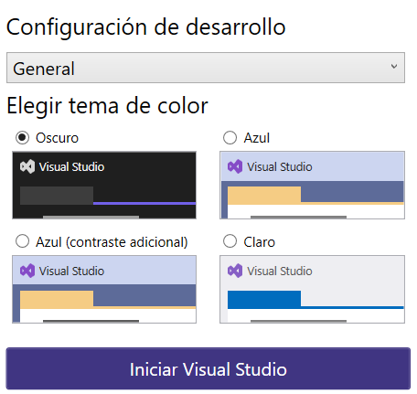
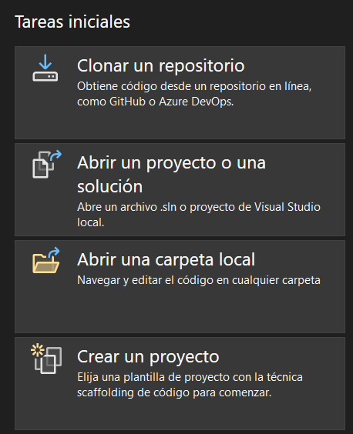

CONFIGURACIÓN VISUAL
NOTA
Al iniciar la aplicación le pedirá iniciar
sesión. No es necesario. Se puede omitir
Back to Agenda Page

Slide 10



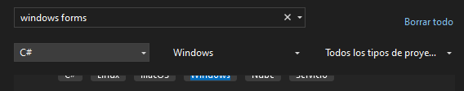

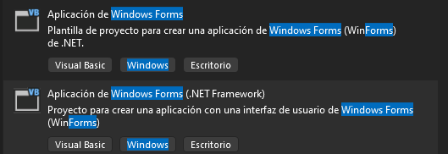
highscore 2500
player 2
Creando nuestro primer proyecto
Configuración de proyecto
Lenguaje : Visual Basic
Plataforma : Windows o macOS
Tipo de proyecto : Escritorio
Una vez terminado de aplicar los filtros, seleccionar la opción “Aplicación Windows Form (.NET Framework)”

Slide 11

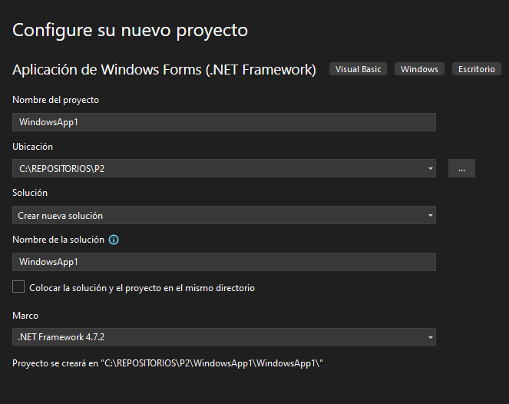

CONFIGURAMOS EL PROYECTO
Ingresa nombre y ubicación
donde se guardará su proyecto.
Write a note here

Slide 12


highscore 2500
player 2
TAREA
Instalar Visual Studio (2010-2022) la versión más conveniente para su sistema operativo subir captura
Crear un proyecto con el siguiente nombre “T1_carnet_092”
Colocar un label o text con su nombre y carnet (Entregar un pdf con las capturas, visualización de pantalla y hora)

Slide 13








THANK YOU!
Gracias por prestar atención :D

